Slide 1
TOPLANTILARDA / GÖRÜŞMELERDE/ KİTLE ÖNÜNDE SUNUM VE HİTABET :

Slide 2
Banka Türleri :
Bankanın Tanımı: En basit tanımla Banka, mevduat kabul eden, bu mevduatı en verimli şekilde çeşitli kredi işlemlerinde kullanmak amacını güden veya faaliyetlerinin esas konusu düzenli bir şekilde kredi almak ya da kredi vermek olan ekonomik bir kuruluştur.
Banka Türleri :
a-Sermaye kaynaklarına göre
b-Yaptıkları işlere göre (Faaliyet alanları ve amaçlarına göre)
c- Faaliyet konularına ve işlemlerinin finansal hacimlerine göre sınıflandırılabilir.

Slide 3
a-) Sermaye Kaynaklarına Göre Bankalar:
Milli Sermayeli Bankalar: Ülkemizin kanunlarına göre kurulmuş olan, sermayesi Türk parası olarak konulan, sermayesinin çoğunluğu ve yönetimle denetimi Türklere ait olan bankalar bu grupta yer alır. Bu tür bankalar kendi aralarında şöyle sıralanır.
- Devlet Bankaları: Sermayelerinin tümü kamuya, yani kamu adına hazineye ya da diğer kamu tüzel kişilerine ait bankalardır
-Özel Sermayeli Bankalar: Sermayesinde kamu payı bulunmayan, özel kişi ve kuruluşların sahip olduğu bankalar bu niteliktedir.
-Karma Sermayeli Bankalar: Özel sektör ile kamu sektörünün belirli oranlarda sermaye koymaları ile kurulan bankalardır.

Slide 4
⚫ 2. Yabancı Sermaye ile Kurulan Bankalar: Sermayesinin tamamı yabancı uyruklu kişi ve kuruluşlara ait olan bankalardır. Bu bankaların yönetim ve kuruluş merkezleri Türkiye sınırları dışında bulunur.

Slide 5
b-)Yaptıkları İşlere Göre Bankalar
Bu grupta yer alan bankaları beşe ayırabiliriz. Bunlar: Emisyon Bankaları (Merkez Bankaları), İş ve Ticaret Bankaları, Tasarruf (Mevduat) Bankaları, Ziraat ve Sanayi Bankaları, Yatırım ve Kalkınma Bankalarıdır.
1. Emisyon Bankaları (Merkez Bankaları): Bulundukları ülkenin veya Avrupa Birliği'nde olduğu gibi bir ülkeler topluluğunun para politikasını belirleyen bir kurumdur. Ülkemizde merkez bankasının asli görevi Para biriminin değerini korumak, enflasyon hedeflemesine gitmek gibi görevleri de olabilir. "fiyat istikrarıdır". Merkez Bankaları para politikası araçlarıyla fiyat istikrarını sağlamaya çalışır.

Slide 6
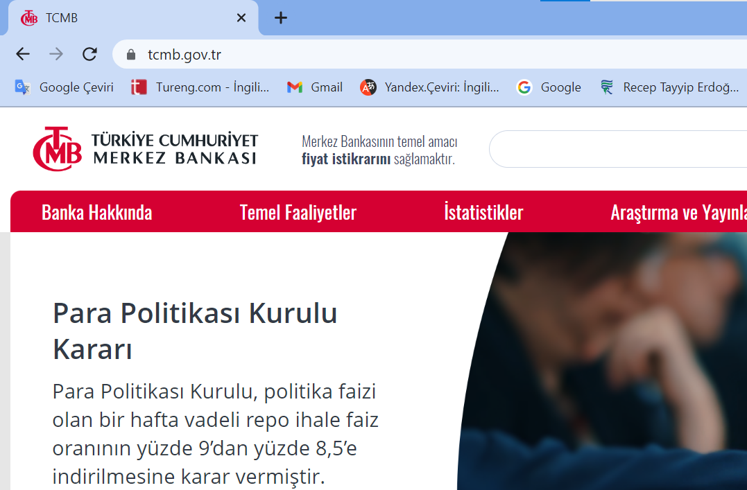

Slide 7
Türkiye Cumhuriyet Merkez Bankası 11 haziran 1930 yılında kurulmuştur. Aynı zamanda, devlet adına banknot çıkarmak suretiyle devlet adına para hareketlerini düzenleme yetkisine sahiptir. Madeni paralar ise hazinenin sorumluluğunda darphaneye bastırılır ve T.C Merkez bankasının kontrolü ile piyasaya sürülür.
T.C. Merkez Bankası anonim şirket olarak kurulmuş olup 1211 sayılı Merkez Bankası Kanunu ile Banka statüsü dışında kalan durumlarda özel hukuk kurallarına tabidir.

Slide 8
Banka Kanunu’nda tanımlandığı üzere, Banka hisselerinin en az yüzde 51’i Hazine’ye ait olup, kalan kısmı millî bankalar, yabancı bankalar ve Türk ticaret müesseseleri ve Türk vatandaşlığına haiz gerçek ve tüzel kişilerce sahip olunmuştur.

Slide 9
Merkez Bankasının Görevleri ve Yetkileri:
Banknot ihraç etmek,
Devletin veznedarlık görevini yapmak,
Mali ve iktisadi konularda devletin danışmanlığını yapmak,
□ Ticari bankaların para rezervlerini sahiplerine güvence sağlamak ve mali
(mevduat kesimde
panikleri önlemek amacı ile merkez bankasının ticari bankalara tutmalarını zorunlu belli oranlardaki mevduat) muhafaza etmek,

Slide 10
Ülkenin uluslararası ödeme araçlarının muhafızlığını yapmak,
Bankaların bankası,bankalar için son kredi verme merciidir.
Bankaların takas, tasfiye ve virman görevini yapmak,
Krediyi düzenlemek ve denetlemek,
Kliring (iki ülke arasındaki alışverişten doğan borç ve alacağın nakit kullanılmaksızın karşılıklı olarak mahsubu suretiyle hesabın tasfiye edilmesi.) Kurumu olarak Kliring hizmetleri yapmak.

Slide 11
TCMB aracılığı ile yapılan bankacılık işlemleri
⚫ EFT Nedir?
EFT’nin açılımı Elektronik Fon Transferi olup, yurt içindeki bankalar arasında gerçekleştirilen TL para transferlerine verilen genel isimdir. ( Bir bankanın kendi şubeleri ve hesapları arasında gerçekleştirilen para transferlerine ise havale adı verilmektedir.)
EFT işlemleri TCMB aracılığı ile yapılır.

Slide 12
TCMB
B Bankası
A bankası

Slide 13
Fonların Anlık ve Sürekli Transferi (FAST)
FAST Nedir?
FAST (Fonların Anlık ve Sürekli Transferi), farklı bankalarda bulunan hesaplar arasındaki para transferlerinin 7/24 ve saniyeler içerisinde gerçekleşmesini sağlayan, Merkez Bankası ile ortak geliştirilen bir özelliktir.

Slide 14
FAST Kriterleri Nelerdir?
Hesaptan yapılan farklı banka TL para transferleri,
IBAN’a veya Kolay Adres’e yapılan para transferleri,
İşlem tutarı TCMB’nin belirlediği üst limiti aşmayacak şekilde gerçekleştirilen,
FAST kapsamında para transferleri,
İleri tarihli olmayan para transferlerideğerlendirilir.

Slide 15
FAST ile ilgili genel bilgiler
1) Fonların Anlık ve Sürekli Transferi (FAST) nedir?
T.C. Merkez Bankası tarafından geliştirilen “Fonların Anlık ve Sürekli Transferi (FAST)” bankalar arası para transferlerinin 7/24 ve saniyeler içerisinde gerçekleştirilmesini sağlayan bir hizmettir.
2) FAST ne zaman uygulamaya girecek?
FAST işlemlerinin hayata geçiş tarihi 8 Ocak 2021’dir.
3) FAST işlemlerinde bir üst limit mevcut mudur?
FAST işlemlerinde işlem özelinde limit uygulaması mevcut olup, limit tutarı TCMB tarafından belirlenmektedir.
4) Kredi kartından FAST işlemi yapılabilir mi?
FAST işlemleri sadece vadesiz hesaplar üzerinden gerçekleştirilebilir.

Slide 16
5) Hesap numarasına FAST işlemi yapılabilir mi?
FAST ile para transferi sadece IBAN’a veya “Kolay Adres”e gerçekleştirilebilir.
6) FAST işlemi yapmak için ayrıca bir FAST menüsü seçilecek mi?
FAST işlemleri BankanınMobil ya da Bireysel İnternet Şubesi’ne giriş yaptıktan sonra Para Transferleri > Başka Hesaba Havale/EFT adımlarını izleyerek gerçekleştirilebilir. Eğer işlem kriterleri FAST’e uygunsa, işlem FAST olarak gerçekleştirilir.

Slide 17
⚫ Ticaret Bankaları:
Ticaret Bankaları bireylerin,
ortaklıkların ve işlemleriyle uğraşan,
endüstri
kredi çalışmaları bu konularda
işletmelerinin
geliştirilmiş olan bankalardır. Geleneksel faaliyetleri mevduatın her çeşidini toplayarak bu fonları, kısa, orta ve uzun vadeli krediye dönüştürebilmektedirler.

Slide 18
⚫ Tasarruf (Mevduat) Bankaları: Özellikle gelişmiş ülkelerde bulunan bu tür bankalar, şahısların küçük çaplı tasarruflarını toplayarak işleten kuruluşlardır. Kısa ve uzun vadeli mevduat toplayarak karşılığında faiz verirler. Her ülkede yasalarla düzenlenen ve denetlenen tasarruf bankalarının yatırım alanı genellikle ipotek karşılığı gayrimenkul kredileri, devlet tahvilleri ile güvenilir şirketlerin hisse senedi ve tahvil piyasasıdır.

Slide 19
⚫ Ziraat ve Sanayi Bankaları: Ziraat bankaları adından da anlaşılacağı gibi, tarımla uğraşanların, kredi ihtiyaçlarını karşılama işlemini yaparlar. Sanayi bankaları da bir çeşit spekülasyon ve finansman bankalarıdır. Yalnız daha çok endüstri alanında çalışan ortakların kurulmasını sağlarlar.

Slide 20
Yatırım ve Kalkınma Bankaları:
Özel ya da kamu işletmelerinin genellikle uzun dönemli finansal ihtiyaçlarını karşılayan bankalardır. Yatırım bankaları, bu işletmelerin çıkarmış olduğu hisse senetlerini ve tahvillerini tasarruf sahiplerine ulaştırır. Kâr amacı ile şirketlerin hisse senedi ve tahvillerinin piyasaya sunulması işlerini üstlenir.
Kalkınma bankalarının fonksiyonları, yatırım bankalarının fonksiyonlarından farklıdır. Özellikle az gelişmiş ekonomilerde yatırım projelerinin hazırlanması ve değerlendirilmesinde eksikliği duyulan teknik bilgi ve deneyim ihtiyacı ile bu yatırımlar için gerekli uzun vadeli fon kaynaklarının bulunabilmesi için kalkınma bankaları kurulmaktadır.

Slide 21
Yatırım Bankaları; mevduat toplama yetkisi olmayan, geniş bir şubenin olmaması sebebiyle bankacılık hizmet ürünlerinin tamamını sunamayan ve ticaret bankalarına kıyasla ticari faaliyetleri kısıtlı olarak yerine getirebilen bankalardır.
Kalkınma Bankaları; mevduat toplama yetkisi olmayan, az gelişmiş bölgelerde üretken yatırımların gelişmesine, teknik yatırım ve orta-uzun vadeli fon teminine yönelik kurulmuş bankalardır.

Slide 22
⚫ Katılım Bankaları , Mevduat bankalarına benzer nitelikte olan fakat mevduat bankalarındaki sabit getirili mevduat yerine kar ve zarara katılım fonu toplayan banka türüdür. Mevduat bankalarından bir diğer farkı ise mevduat bankaları finansal kiralama işlemi yapamaz iken, katılım bankaları finansal kiralama işlemi yapabilmektedir. … devam edecek…
☺

Slide 23
TÜRK FİNANS SİSTEMİNDE
KATILIM BANKALARI

Slide 24
KATILIM BANKALARI
Katılım bankacılığı, faizsizlik prensiplerine göre çalışan, bu prensiplere uygun her türlü bankacılık faaliyetlerini gerçekleştiren, kâr ve zarara katılma esasına göre fon toplayıp ticaret, ortaklık ve finansal kiralama vb. yöntemleriyle fon kullandıran bir bankacılık modelidir. Bankaların isimlerindeki “katılım” sözcüğü, yapılan bankacılık türünün kâr ve zarara katılma prensibine dayalı bir bankacılık olduğunu ifade etmek için kullanılmaktadır.
22-Mar-21

Slide 25
Katılım bankalarının varlık nedeni ve altın kuralı “Faizsizlik Prensibi”dir. “Faizsizlik Prensibi”nin özü de;
A) Faiz yerine kâr ve zarara katılma esasına göre fon toplamak,
⚫ B) Müşterinin ihtiyaç duyduğu malı satıcıdan peşin alıp o müşteriye vadeli satmak suretiyle (murabaha), ayrıca kiralama, ortaklık vb. yöntemlerle fon kullandırmaktır
22-Mar-21

Slide 26
KATILIM BANKALARI İLE DİĞER BANKALAR (MEVDUAT BANKALARI) ARASINDAKİ BAŞLICA FARKLILIKLAR NELERDİR?
Katılım bankaları ile mevduat bankaları fonksiyonel olarak birbirine benzemektedir. Her iki tür bankacılık da halktan ve çeşitli kuruluşlardan topladıkları tasarrufları tüccar, sanayici ve tüketicilere kullandırmakta, tasarruflar ve yatırımlar arasında aracılık yapmaktadır. Ayrıca dış ticaret, teminat mektubu, çek, senet ve kredi kartı gibi diğer bankacılık faaliyetlerini gerçekleştirmektedir.
22-Mar-21

Slide 27
KATILIM BANKALARI İLE DİĞER BANKALAR (MEVDUAT BANKALARI) ARASINDAKİ BAŞLICA FARKLILIKLAR NELERDİR
Ancak bu iki tür bankacılığın fon toplama ve fon kullandırma yöntemleri birbirinden tamamen farklıdır. Mevduat bankaları faizle fon (mevduat) toplamakta ve faiz karşılığında ödünç para vermektedir. Halbuki katılım bankaları kâr ve zarara katılma yöntemiyle ortaklık esasına göre fon toplamakta, ticaret, ortaklık, kiralama vb. esasına göre fon kullandırmaktadır
22-Mar-21

Slide 28
KATILIM BANKALARI İLE DİĞER BANKALAR (MEVDUAT BANKALARI) ARASINDAKİ BAŞLICA FARKLILIKLAR NELERDİR
Ayrıca bu bankalar, işlemlerinin hiçbirinde faize yer vermemektedir. Katılım bankacılığında faiz yasağı bulunmakla birlikte; belirsizlik yasağı, aşırı risk ve spekülasyon yasağı, mal ve hizmet satın alımında paranın müşteri yerine fatura karşılığında satıcıya ödenmesi uygulaması, mutlaka finansmanın bir mal veya hizmet karşılığında sağlanması gibi prensipler bulunmaktadır
22-Mar-21

Slide 29
Kâr Payı ve Faiz Farkları
Kâr Payı
Faiz
Kâr payı oranı ve elde edilecek tutar vade sonunda netleşir.
Getiri, fonların değerlendirilmesi sonucu oluşan gerçek kârdan ödenir.
Fon kullananlardan elde edilen kâr ile tasarruf sahibine verilen kâr payı arasında doğrudan ilişki vardır.
Kâr payı ile elde edilen getiri arasında doğrudan ilişki vardır.
Müşterinin kazancı bankanın elde ettiği kâra bağlıdır. Kâr artarsa kazanç artar, zarar olursa müşteri de etkilenebilir.
Faiz oranı ve getirisi vade başında bellidir.
Getiri, bankanın gelirlerinden (özellikle kredi faizlerinden) ödenir.
Kredilerden alınan faiz ile mevduata ödenen faiz arasında doğrudan ilişki yok.
Kredi faizi ile mevduat faizi arasında kesin ilişki yoktur.
Müşteriye ödenecek faiz önceden belirlenir; banka kâr etse de zarar etse de değişmez.
22-Mar-21

Slide 30
Kâr payı; ticaret, ortaklık veya mal/hizmet alım-satımından doğar.
Risk ve kazanç paylaşılır.
Kâr payı oranı kesin değildir.
Faiz; borç verilen para karşılığında alınan fazlalıktır.
Risk müşteriye yansıtılmaz, faiz sabittir.
Faiz oranı vade boyunca sabittir.

Slide 31
“Kredi” ile “Ticaret” arasındaki farklar (kullandırılan fonlarda)
Ticaret
Kredi
Katılım bankası, müşterinin istediği malı peşin alır ve kâr ekleyerek müşteriye vadeli satar.
Ödeme doğrudan müşteriye değil, malın satıcısına yapılır.
İşlem gerçek bir mal veya hizmet alım-satımına dayanır.
Müşteri ile banka arasındaki ilişki alım-satım sözleşmesine dayanır.
Finansman sağlanabilmesi için mutlaka bir mal alımı, kiralama veya ortaklık projesi bulunmalıdır.
Ortada gerçek bir ticari işlem vardır.
Banka müşteriye doğrudan borç para verir.
Kredi ile mal alım-satımı arasında zorunlu bir bağlantı yoktur.
Ödeme genellikle müşteriye yapılır (bazı kredilerde satıcıya da yapılabilir).
İşlem para borç verme esasına dayanır.
Müşteri ile banka arasındaki ilişki borç verme (kredi) sözleşmesine dayanır.
Banka müşteriye para verir; müşteri bu parayı istediği şekilde kullanabilir (bazı kredi türleri hariç).
Finansman için mutlaka bir mal veya hizmet alımı şart değildir.

Slide 32

KATILIM BANKALARI
Türk Bankacılık Sisteminde bankalardır.
alternatif değil, sistemi tamamlayıcı
Mevduat Bankaları ile Kalkınma ve Yatırım Bankaları yanında üçüncü tarz bir bankacılıktır.
Fonksiyonel olarak mevduat bankalarına benzemektedirler. Fon toplama ve kullandırma yöntemleri farklıdır.
22-Mar-21

Slide 33
KATILIM BANKALARININ FON TOPLAMA YÖNTEMLERİ
⚫ ÖZEL CARİ HESAPLAR:
-Vadesizdir,
-İstenildiği anda kısmen veya tamamen çekilebilir,
-Getiri ödenmez.
⚫ KATILMA HESAPLARI:
-Yatırılan fonların işletilmesi paylaşılır,
sonucunda elde edilen kar ve zarar
-Önceden belirlenmiş bir getiri ödenmez,
-Ödenecek getiri vade sonunda belli olur,
-Anapara garantisi verilemez.
22-Mar-21

Slide 34
KATILIM BANKALARININ FİNANSMAN SAĞLAMA YÖNTEMLERİ
KURUMSAL FİNANSMAN DESTEĞİ:
Fon kullanmak isteyen müşterinin ihtiyaç duyduğu mal ve hizmet alımının finansmanıdır,
Mal ve hizmet bedeli peşin olarak satıcıya ödenir,
Mal bedeli üzerine bankanın kârı eklenir ve yeni tutar üzerinden müşteri bankaya borçlanır,
Alım-satıma ilişkin belgenin şubece saklanması zorunludur
BİREYSEL FİNANSMAN DESTEĞİ:
-Tüketicilerin araç, konut ve tüketim malı ihtiyacının finansmanıdır,
-Alınacak konut, araç,.. vs. nin bedeli katılım bankası tarafından peşin olarak satıcıya ödenir,
-Üzerine banka kârı eklenerek alıcı vadeli olarak borçlandırılır.
22-Mar-21

Slide 35
Katılım bankacılık ürünleri
Murabaha: Sipariş üzerine peşin bedelle alınan bir ürünün vadeli bedelle satımı işlemi.
Sukuk: sertifikalar anlamına gelmektedir. Sukuk, İslami finans sisteminde tahvile benzer bir yatırım aracıdır. Ancak faiz içermez, çünkü İslam hukuku faizi (ribâ) yasaklar. Bunun yerine, sukuk yatırımcıları belirli bir varlığa veya projeye ortak olur ve elde edilen kârdan pay alır. Yani, sukuk bir borçlanma aracı değil, varlık temelli bir yatırım aracıdır. Örneğin, bir şirket veya devlet, bir projeyi finanse etmek için sukuk ihraç eder. Yatırımcılar, bu projeye ortak olur ve gelir elde eder. Kâr zarar ortaklığına dayandığı için faizli tahvillerden farklıdır.
22-Mar-21

Slide 36
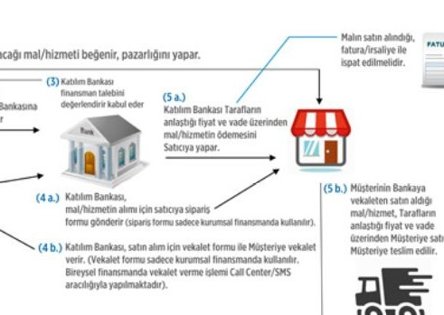

22-Mar-21

Slide 37
GENEL DEĞERLENDİRME:
KATILIM BANKALARI bankacılık sisteminin tamamlayıcıları olup, çeşitli sebeplerle sistem dışı kalmış atıl fonları, sisteme kazandırmışlardır.
Bu bankalar fon kullanan sanayici ve iş adamlarına alternatif finansman imkanı sağlamışlardır.
Kâr / Zarara katılma esasına dayalı olarak çalışan Katılım Bankaları bu sistemin ve sağlıklı fon kullandırma yöntemlerinin tabii bir sonucu olarak ekonomide yaşanan mali ve ekonomik krizlerden daha az etkilenmektedirler.
Tasarrufçu kesime tatminkar getiri dağıtabilmişlerdir.
Ticari ve sınai kesime rekabetçi ve ekonomik maliyetlerde fonlama yapabilmişlerdir.
22-Mar-21

Slide 38
Düzenli kamu denetimleri sistemin gelişmesine önemli katkı sağlamıştır.
Katılım Bankaları Körfez sermayesinin Türkiye’ye çekilmesinde önemli bir rol oynayabilirler. Türk hazinesinin ihraç edeceği Kira Sertifikasının bir an önce ihracı ile kaynak açığı bulunan ülkemize bu bölgeden önemli miktarda sermaye çekilmesi mümkündür.
22-Mar-21
Notes:
Kira Sertifikası Nedir?
Kira Sertifikası, her türlü varlık ve hakkın finansmanını sağlamak amacıyla varlık kiralama şirketleri tarafından ihraç edilen ve sahiplerinin bu varlık veya haktan elde edilen gelirlerden payları oranında hak sahibi olmalarını sağlayan, katılım bankacılığı ilkelerine uygun bir yatırım aracıdır.

Slide 39
8-Katılım Bankaları ayrıca, körfez bölgesinden Sendikasyon yoluyla temin edilen ve giderek yaygınlaşan “Murabaha*” finansmanında da önemli rol almaktadırlar. Türkiye'de katılım bankalarının kullandırdığı fonların yaklaşık %51,58’i (2024) murabaha (kârlı satış) yöntemiyle gerçekleştirilmektedir. Bu nedenle murabaha, katılım bankacılığının en büyük finansman kalemidir.
22-Mar-21

Slide 40
*Murabaha, İslam hukukunda bir satış türüdür. Alış fiyatı veya maliyet üzerine bir miktar kar ilâvesiyle yapılan satış muamelesidir. İslam hukukunda murabahalı satış akdi, güven esasına dayalı akitlerdendir. Bu tür akitlerde alıcı, satıcının beyânının doğruluğuna itimad etmekte ve akdi buna bina etmektedir

